Slide 1
Задачи на движение

Slide 2
Задачи на движение
В задачах на движение рассматриваются три взаимосвязанные величины:
S - расстояние (пройденный путь),
t - время движения и
V - скорость – расстояние, пройденное
за единицу времени.

Slide 3
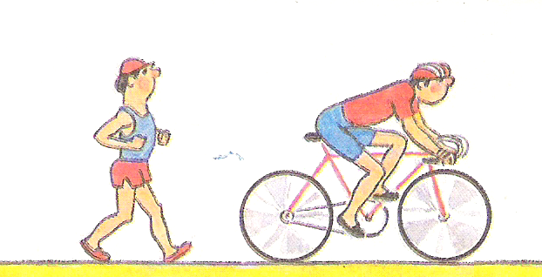
ЭТО СТОИТ ЗАПОМНИТЬ!
Расстояние – это произведение скорости на время движения;
S = V t
Скорость – это расстояние, которое тело проходит за единицу времени;
Скорость - это частное от деления расстояния на время движения;
V = S / t
Время – это частное от деления расстояния на скорость движения
t = S / V

Slide 4
Заполни таблицу
РАССТОЯ-НИЕ | 124 КМ | 595 КМ |  | 4320 КМ
СКОРОСТЬ | 62 КМ /Ч. |  | 28 КМ /Ч.
ВРЕМЯ |  | 7 ЧАСОВ | 3 ЧАСА | 6 ЧАСОВ

Slide 5
Какие могут быть ситуации
в задачах на движение?
Ситуация первая.
Два объекта движение начинают одновременно навстречу друг другу.
Ситуация вторая.
Два объекта движение начинают одновременно в противоположных направлениях.
Ситуация третья.
Два объекта движение начинают одновременно в одном направлении.

Slide 6
Cхемы задач на движение.
1). Встречное движение.
2). Движение в противоположных направлениях из одного пункта
3). Движение в противоположных направлениях. Начало движения из разных пунктов.
4).Движение в одном направлении из разных пунктов.
При решении этих задач надо использовать понятия «скорость сближения» и « скорость удаления».

Slide 7
Ситуация первая
Задачи на движение объектов
навстречу друг другу
18 км/ч.
60 км/ч.
А
В
В

Slide 8
.
Реши задачу разными способами.
В данный момент расстояние между двумя таксистами 345 км. На каком расстоянии будут находиться таксисты через два часа, если скорость одного 72 км /ч., а другого -68 км /ч., и они выезжают навстречу друг другу одновременно?
345 км
72 км/ ч.
68 км /ч.

Slide 9
Первый способ решения.
1) 72 + 68 =140 (км /ч.) – скорость сближения таксистов.
2).140 * 2 = 280 (км) – на такое расстояние таксисты приблизятся друг к другу за 2 часа.
3). 345 – 280 = 145 (км) – на таком расстоянии будут таксисты через 2 часа.
Ответ: 145 км.
Второй способ решения.
1). 72 * 2 =144 (км) – такое расстояние проедет один таксист за 2 часа.
2). 68 * 2 = 136 (км) – такое расстояние проедет другой таксист за 2 часа.
3). 144+ 136 =280 (км) – на такое расстояние таксисты приблизятся друг к другу за 2 часа.
4). 345 – 280 = 145 (км) – на таком расстоянии будут таксисты через 2 часа.
Ответ: 145 км.
Сравни эти два способа решения задачи. Какое новое понятие вводится в первом способе решения? Что такое скорость сближения?

Slide 10
реши задачу
Расстояние между городами А и В 720км. Из А в В вышел скорый поезд со скоростью 80 км /ч. Через 2 часа навстречу ему из В в А вышел пассажирский поезд со скоростью 60 км /ч. Через сколько часов после выхода пассажирского поезда эти поезда встретятся?
80 км ч.
60 км ч.
А
В
2 часа
? км
АВ = 720 км

Slide 11
решение
1)80*2=160(км)-прошёл скорый поезд за 2 часа.
2)720-160=560(км)-осталось пройти поездам.
3)80+60=140(км/ч)-скорость сближения 2 поездов.
4)560:140=4(ч)-был в пути пассажирский поезд.
Ответ:4часа.

Slide 12
Попробуй решить задачу разными способами.
Из двух пунктов навстречу друг другу одновременно выехали два автобуса. Скорость одного автобуса 45 км /ч., а скорость другого автобуса 72 км /ч.. Первый автобус до встречи проехал 135км.
Найдите расстояние между пунктами.
А 135 км С ? км В
45 км/ ч. 72 км/ ч.

Slide 13
Первый способ решения.
1). 135 : 45 = 3 (часа) – ехали автобусы до встречи.
2). 72 * 3 = 216 (км) – проехал второй автобус до встречи.
3). 135 + 216 = 351 (км) – расстояние между пунктами.
Ответ: 351 км.
Второй способ решения.
1). 135 : 45 = 3 (часа) – ехали автобусы до встречи.
2). 45 +72 = 117 (км/ ч.). – скорость сближения автобусов .
3). 117 * 3 = 351 (км) – расстояние между пунктами.
Ответ: 351 км.
Что такое скорость сближения?

Slide 14

Задачи на встречное движение
Реши задачу двумя способами
Машина и автобус выехали из двух городов, находящихся на расстоянии 740 км навстречу друг другу со скоростями 70 км/ч и 50 км/ч.. Какое расстояние будет между машинами через 5 часов?
Какие еще можно поставить вопросы?
740 км
? км
через 5 часов
50 км/ч.
70 км/ч.

Slide 15
Проверь свое решение
1 –й способ решения.
1).50 * 5 = 250 (км) – проедет машина до встречи.
2).70 * 5 = 350 (км) – проедет автобус до встречи.
3). 250 + 350 = 600 (км) - на такое расстояние они приблизятся друг к другу.
4) 740 -600 = 140 (км) - такое расстояние будет между ними через 5 часов.
2 – й способ решения.
1).50 + 70 = 120 (км /ч.) – скорость сближения автобуса и машины.
2).120 * 5 = 600 (км) – на такое расстояние они приблизятся друг к другу.
3). 740 – 600 = 140 (км) – такое расстояние будет между ними через 5 часов.
Ответ: 140 км.

Slide 16
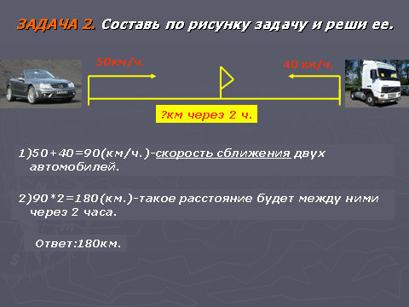

Slide 17
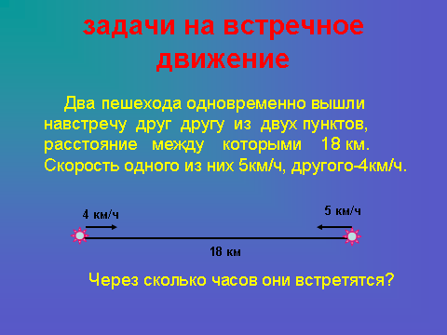

Slide 18
РЕШЕНИЕ
1) 5+4=9(км/ч) - скорость сближения пешеходов.
2) 18:9=2(ч) - через столько часов они встретятся.
Ответ: через 2 часа.

Slide 19
Задачи на встречное движение
Две гоночные машины выехали навстречу друг другу. Расстояние между ними было 660 км. . Одна ехала со скоростью 100 км/ч, а другая 120 км/ч.. Через какое время они встретятся?
660км
100км/ч
120км/ч
Решение:
1)100+120=220(км/ч)- скорость сближения машин .
2)660:220=3(ч)-через такое время встретятся гоночные машины.
Ответ: через 3 часа.

Slide 20
70км/ч
80км/ч
600км за ? ч.
Два автобуса выехали на встречу друг другу из двух городов расстояние между которыми 600 км. Скорость одного автобуса 70км/ч , а второго 80км/ч.Через какое время они встретятся?

Slide 21
Проверь свое решение.
1).70 + 80 = 150 (км) – скорость сближения автобусов.
2). 600 : 150 = 4 (ч.) – через такое время они встретятся.
Ответ: через 4 часа.

Slide 22
Ситуация вторая
Задачи на движение
в противоположных направлениях
72 км/ч.
58 км/ч.
1.
45 км/ч.
52 км/ч.
2.

Slide 23
Ситуация вторая.
Сколько километров будет между тиграми через 3 часа?
48 КМ /Ч.
54 КМ/ Ч.
Задача.
Из одного логова одновременно в противоположных направлениях выбежало два тигра. Скорость одного тигра 48 км / ч., а другого – 54 км ч.. Какое расстояние будет между тиграми через 3 часа?
ПЕРВЫЙ СПОСОБ РЕШЕНИЯ
1).48 * 2 = 96 (км) – пробежит один тигр за 2 часа.
2).54 * 2 = 108 (км) – пробежит другой тигр за 2 часа.
3).96 + 108 = 204 (км) – будет между тиграми через 2 часа.
Ответ: 204 км.
ВТОРОЙ СПОСОБ РЕШЕНИЯ
1).48 + 54 =102 (км /ч.) – скорость удаления тигров.
2).102 * 2 =204 (км) – будет между тиграми через 2 часа.
Ответ: 204 км.

Slide 24
Задача на движение
в противоположных направлениях
80 км/ч
60 км/ч
? км через 2 часа
Из одного пункта в противоположных направлениях выехали автомобиль и автобус. Скорость автомобиля 80км/ч, а автобуса 60 км/ч. Какое расстояние будет между ними через два часа?

Slide 25
Проверь свое решение.
Первый способ
1)60+80=140(км/ч) - скорость сближения автомобиля и автобуса.
2)140*2=280(км) - такое расстояние будет между ними через два часа.
Второй способ
1)60*2=120(км) – проехал автобус за три часа .
2)80*2=160(км) – проехал автомобиль за три часа.
3)120+160=280(км) - такое расстояние будет между ними через три часа.
Ответ: 280 км.

Slide 26
Еще одна задача на движение в противоположных направлениях
65 км/ ч
60 км /ч.
32 км
? км через 4 часа
1).65 + 60 =125 (км /ч.) – скорость удаления автомобилей.
2).125 * 4 = 500 (км) – на столько увеличится расстояние между автомобилями.
3).500 + 32 =532 (км) – такое расстояние будет между автомобилями через 4 часа.
Ответ: 532 км.

Slide 27
Делаем выводы
При решении задач на встречное движение полезно использовать понятие « скорость сближения».
При решении задач на движение в противоположных направлениях полезно применять понятие «скорость удаления».
Скорость сближения и скорость удаления в этих задачах находится сложением скоростей движущихся объектов.

Slide 28
Из двух пунктов навстречу друг другу одновременно выехали два автолюбителя, скорость одного из них 72 км/ ч. а другого – 64 км /ч.. Встретились они через 3 часа, а затем продолжали свое движение, каждый по своему направлению.
На каком расстоянии друг от друга будут автолюбители через 2 часа после встречи?
встреча
72км /ч.
64 км /ч.
А
С
В
Какие данные в условии задачи лишние?
Поставь другой вопрос к задаче и найди ответ на него.
Который из автолюбителей будет ближе к своему конечному пункту от момента начала их движения?
Который из них будет ближе к своему конечному пункту от момента их встречи?
Который их автолюбителей будет ближе от пункта начала своего движения через 3 часа? Через 2 часа после встречи?

Slide 29
Составь задачу по схеме и реши её.
АВ = 244 км
58км/ч.
64км/ч.
? км
А
М
К
В
Ответь на вопросы:
1). В какой точке от пункта А был первый автобус через 3 часа?
2). В какой точке от пункта В был второй автобус через 3 часа?
3). Какое расстояние было между автобусами через 3 часа?
4). Какое расстояние было между автобусами через 1 час?
5). Какое расстояние было между автобусами через 2 часа?
Какие еще можно поставить вопросы?

Slide 30
Ситуация третья
Задачи на движение в одном направлении
70 м/мин.
70 м /мин.
1).
540 м
70 м/мин.
60 м /мин.
2).
540 м
50 м/мин.
80 м/мин.
3).

Slide 31
Задача 1
24 км
А
В
18 км/ч.
Почему велосипедист догонит спортсмена?
6 км/ч.
Из двух пунктов, расстояние между которыми 24 км, одновременно вышел спортсмен и выехал велосипедист.Скорость спортсмена 6 км/ч., а скорость велосипедиста 18 км/ч..
1).Через сколько часов велосипедист догонит спортсмена?
2).На каком расстоянии от пункта В велосипедист догонит спортсмена?
3). На сколько километров путь велосипедиста больше пути спортсмена?

Slide 32
Рассуждаем и решаем задачу.
A
24 км
B
18км/ч.
6 км/ч.
Давайте подумаем, почему велосипедист догонит спортсмена?
На сколько километров велосипедист приближается к спортсмену каждый час?
Это расстояние – скорость сближения.
На сколько километров велосипедисту надо приблизится к спортсмену?
Как же узнать, через сколько часов велосипедист догонит спортсмена?
Сколько километров за это время пройдет спортсмен?
А какое расстояние проедет велосипедист?
На каком расстоянии от пункта В велосипедист догонит спортсмена?

Slide 33


Проверь свое решение.
1). 18 – 6 = 12 (км /ч.) – скорость сближения велосипедиста и спортсмена.
2). 24 : 12 = 2 (ч.) – через такое время велосипедист догонит спортсмена.
3). 6 * 2 = 12 (км) – на таком расстоянии велосипедист догонит спортсмена.
Ответ: через 2 часа; 12 км.

Slide 34
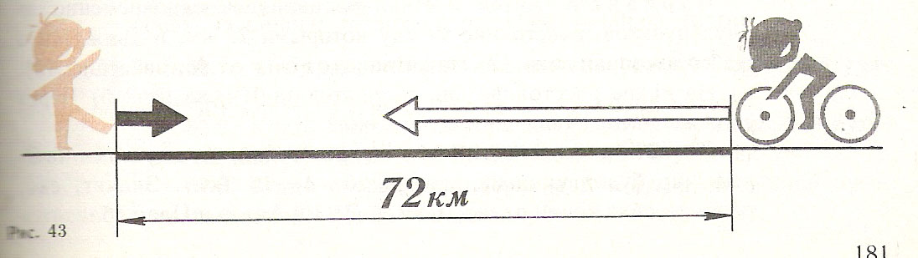
1 – я девочка
2 - я девочка
Задача 2.
Через ? мин.
60м
100 м/мин.
90 м/мин.
Одна девочка начала догонять вторую, когда расстояние между ними было 60 м. Скорость первой девочки – 100 м/мин., а скорость второй девочки 90 м/мин.. Через сколько минут первая девочка догонит вторую?
Давайте рассуждать.
Почему первая девочка догонит вторую?
На какое расстояние первая девочка догоняет вторую за 1 минуту?
Как называется это расстояние?
Через сколько минут первая девочка догонит вторую?

Slide 35
Проверь свое решение
1). 100 – 90 = 10 (м /мин) – скорость сближения девочек.
2). 60 : 10 = 6(мин) – через такое время первая девочка догонит вторую.
Ответ: через 6 мин.

Slide 36
Задача 3
1-й велосипедист
2 - й велосипедист
1-й
2-й
? км
16 км
А
В
18 км/ч.
12 км/ч.
Из двух пунктов А и В, расстояние между которыми 16км, одновременно выехали два велосипедиста. Скорость велосипедиста, который выехал из пункта В, 12 км/ч., а скорость велосипедиста, который выехал из пункта А ,18 км/ч..Какое расстояние будет велосипедистами через 2 часа, если известно что они выехали одновременно?
Давайте порассуждаем.
Что происходит с расстоянием между велосипедистами? Почему?
На какое расстояние 1 – й велосипедист удаляется от 2 – ого за 1 час?
Как называется это расстояние?
На какое расстояние удалится 1 – й велосипедист от 2 - ого за 2 часа?
Какое расстояние будет между велосипедистами через 2 часа?

Slide 37
Проверь свое решение
1). 18 -12 = 6 (км /ч.) – скорость удаления велосипедистов.
2). 6 * 2 = 12 (км) на такое расстояние первый велосипедист удалится от второго за 2 часа.
3). 18 + 12 = 30 (км) – такое расстояние будет между велосипдистами через 2 часа.
Ответ: 30 км.

Slide 38
Задача 4.
? км через 2 часа
2 км
8 км/ч.
14 км/ч.
Сначала рассуждаем.
Что происходит с расстоянием между велосипедистом и спортсменом?
На какое расстояние удалится велосипедист от спортсмена за 1 час?
Как называется это расстояние?
На какое расстояние удалится велосипедист от спортсмена за 2 час?
Какое расстояние будет между ними через 2 часа?

Slide 39
Проверь свое решение
1). 14 – 8 = 6 (км/ ч.) – скорость удаления велосипедиста от спортсмена.
2).6 * 2 = 12 (км) – на такое расстояние велосипедист удалится от спортсмена за 2 часа.
3). 12 + 2 = 14 (км) – такое расстояние будет между ними через 2 часа.
Ответ: 14 км.

Slide 40
Попробуй решить такую задачу
(Задача на движение в одном направлении)
Максим и Саша вышли из школы со скоростью 50 м/мин. Рома вышел вслед за ними через 6 минут со скоростью 80 м/мин. Через сколько минут Рома догонит Максима и Сашу?
50 м /мин.
80 м /мин.
Рома
Через ? минут Рома догонит друзей
через 6 минут
после Максима и Саши

Slide 41
Проверь свое решение
1) 80 - 50 = 30 (км /ч.) –скорость сближения мальчиков.
2).50 * 6 = 300 (км) – такое расстояние было между мальчиками перед выходом из школы Ромы.
3).300 : 30 = 10 (мин.) – через такое время Рома догонит друзей.
Ответ: через 10 мин.

Slide 42
Реши задачу по схеме ее условия
Зыблев Саша
85 км/ ч.
78 / ч
? км через 4 часа
15 км
Решение задачи.
1). 85 -78 = 7 (км/ ч.) – скорость удаления.
2). 7 * 4 = 28 (км) – на столько увеличится расстояние между автомобилями за 4 часа.
3).28 + 15 = 43 (км) – такое расстояние будет между автомобилями через 4 часа.
Ответ: 43км.

Slide 43

2
24 км /ч.
1
19 км /ч
Реши задачу по схеме ее условия
Через ? часов второй велосипедист догонит первого
10 км
1).24 – 19 = 5 (км /ч.) скорость сближения велосипедистов.
2).10 : 5 = 2 (ч.) – через такое время второй велосипедист догонит первого.
Ответ: через 2 часа.
Зыблев Саша

Slide 44
Задачи на движение
в одном направлении.
51 км
Через ? час.
1
1
2
65 км /ч.
82 км/ ч.
1).82 – 65 = 17 (км/ ч.) – скорость сближения автомобилей.
2). 51 : 17 = 3 (ч.) – через такое время второй автомобиль догонит первый.
Ответ: через 3 часа.
Скорость сближения при движении в одном направлении находится вычитанием данных скоростей.

Slide 45
Задачи на движение
в одном направлении.
Через 3 час.
? км
25км
1
1
2
82км/ ч.
65км /ч.
1).82 – 65 = 17 (км/ ч.) – скорость удаления автомобилей.
2). 17 * 3 = 51 (км ) – на такое расстояние первый автомобиль удалится от второго за 3 часа.
3). 25 + 51 = 73 (км) – будет между автомобилями через 3 часа.
Ответ: 73 км.
Скорость удаления при движении в одном направлении находится вычитанием данных скоростей.

Slide 46
Делаем выводы
1).В задачах на движение в одном направлении при одновременном начале движения объектов полезно использовать понятия «скорость сближения» и «скорость удаления».
2).Скорость сближения и скорость удаления находятся вычитанием меньшей скорости из большей.

Slide 47
Подводим итог решения
всех типов задач на движение
1). При решении задач на движении двух объектов применяются понятия «скорость сближения» и «скорость удаления».
2).При решении задач на встречное движение и движение в противоположных направлениях скорость сближения и скорость удаления находятся сложением скоростей движущихся объектов.
3).При решении задач на движение в одном направлении скорость сближения и скорость удаления находятся вычитанием скоростей движущихся объектов.

Slide 48
Соблюдайте
правила
движения!

